Slide 1
DIGITÁLIS HITTANÓRA
ÁLDÁS, BÉKESSÉG!
A mai óra témája
Isten világosságában
Összefoglaló óra

Slide 2
Kedves Hittanos Barátom!
ISTEN HOZOTT!
A digitális hittanórán szükséged lesz a következőkre:
Internet kapcsolat
Laptop, okostelefon vagy tablet
Hangszóró vagy fülhallgató
Üres lap vagy a füzeted, a hittankönyved és ceruza.
A Te lelkes hozzáállásod. ☺
Javaslat: A PPT fájlok megjelenítéséhez használd a WPS Office ingyenes verzióját (Letölthető innen: WPS Office letöltések ).
Az alkalmazás elérhető Windows-os és Android-os platformokra is!
Kérlek, hogy olvasd el a diákon szereplő információkat és kövesd az utasításokat!
Állítsd be a diavetítést és indítsd el a PPT-t!

Slide 3
Áldás, békesség!
Kezdd a digitális hittanórát az óra eleji imádsággal!

Slide 4
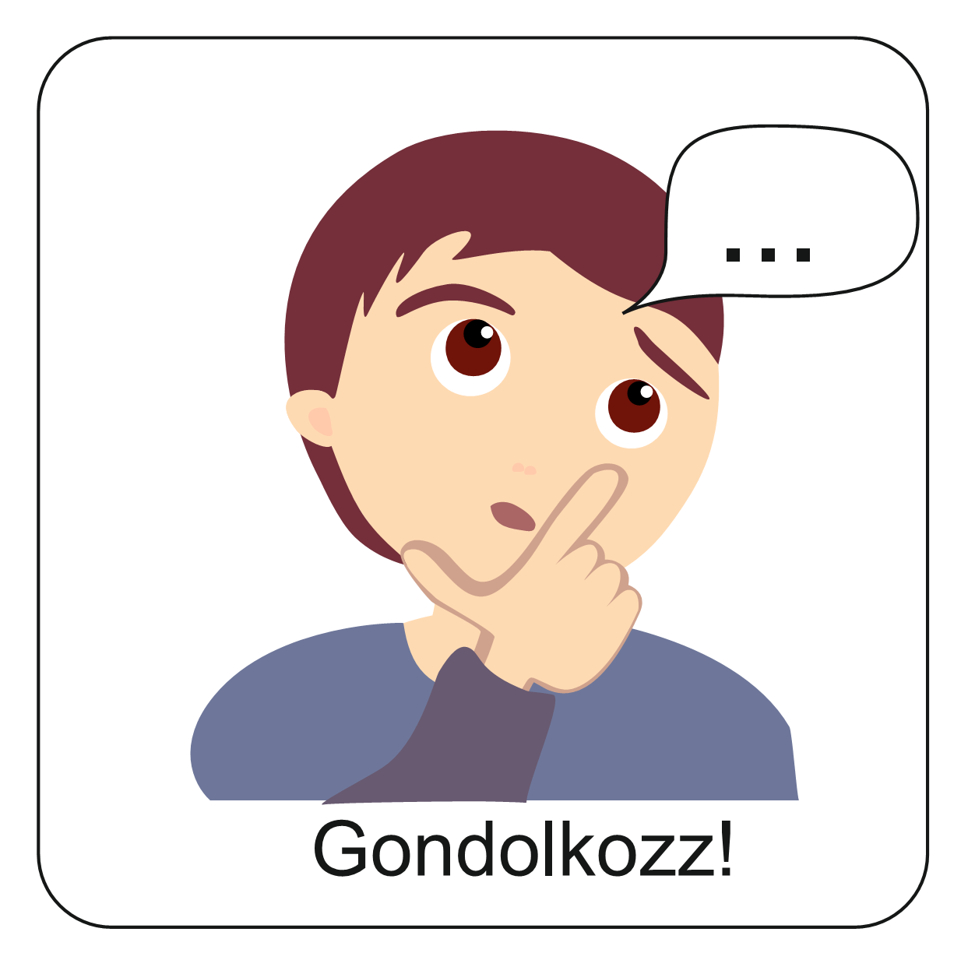
Világosság…
Mi jut eszedbe erről a szóról?
Gondold át magadban! Ha akarod, egy barátoddal is megbeszélheted telefonon/chaten vagy akár személyesen is!

Slide 5
A világosság kifejezést érthetjük konkrétan és átvitt értelemben is.
Konkrétan: a fény segít eloszlatni a sötétséget és jobban láthatunk. (pl. villany.)
Kezdetben teremtette Isten az eget és a földet.
Ezt mondta: „Legyen világosság!” És lett.
Ezt olvashatjuk a Biblia elején.
A fény és a világosság valóban jó. A világosságban jól láthatunk, ezért megtaláljuk, amit keresünk.

Slide 6
Ahhoz, hogy valamit megértsünk, valóban világosság kell. Meglátni a jót és a helyest, felismerni a rosszat, ami tévútra vihet bennünket.
Aki sötétben jár, könnyen megbotlik, fél vagy rossz útra térhet.
Isten nem szeretné, hogy sötétben tévelyegjünk.
A fénynek és a világosságnak átvitt értelmű jelentése is van.
Megérteni, felismerni, „megvilágosodni”. Így is használjuk.
Ezért adta nekünk Igéjét. Erről tanultunk az év során: mit is jelent Isten világosságában járni.
Vele élni az életünket.

Slide 7
Segít egy döntéshelyzetben jól választani. Segít, hogy felismerjük: minek van helye, és minek nincs az életünkben.
Az Isten által adott világosság az életünkben segít tájékozódni. Olyan, mint a legragyogóbb napsütés. Beragyogja az életünket.
Gyűjtsük össze, hogy miről volt szó a tanév során!

Slide 8
Merre halad az életed? Mi segít abban, hogy lásd magad előtt az utat?
Isten mindenkinél jobban szeret bennünket. Törődik az életünkkel.
Isten Igéje megvilágítja az életünket.
Elé letehetjük az örömeinket, bánatainkat. Kérhetünk Tőle.
Megoszthatjuk vele minden érzésünket!

Slide 9
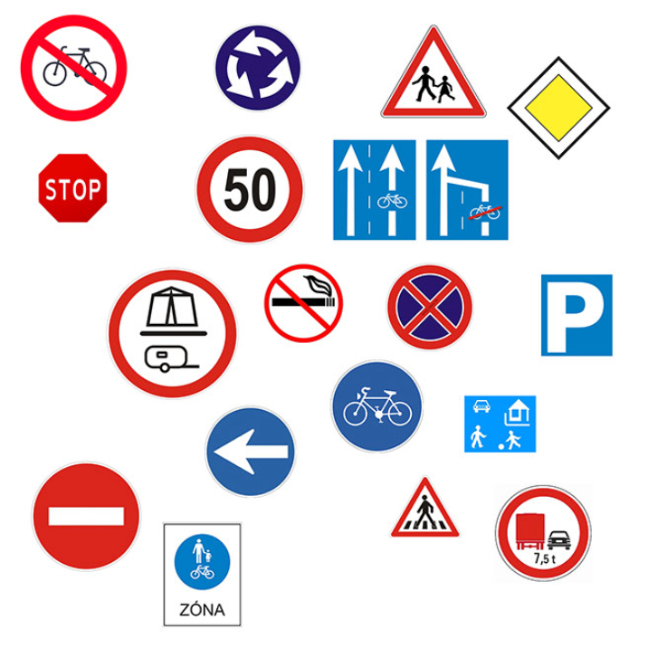
Isten a szeretetét fejezi ki azzal is, hogy útjelző táblákat ad nekünk.
Persze ez nem így történik… Kicsit más módon segít bennünket a tájékozódásban!

Slide 10
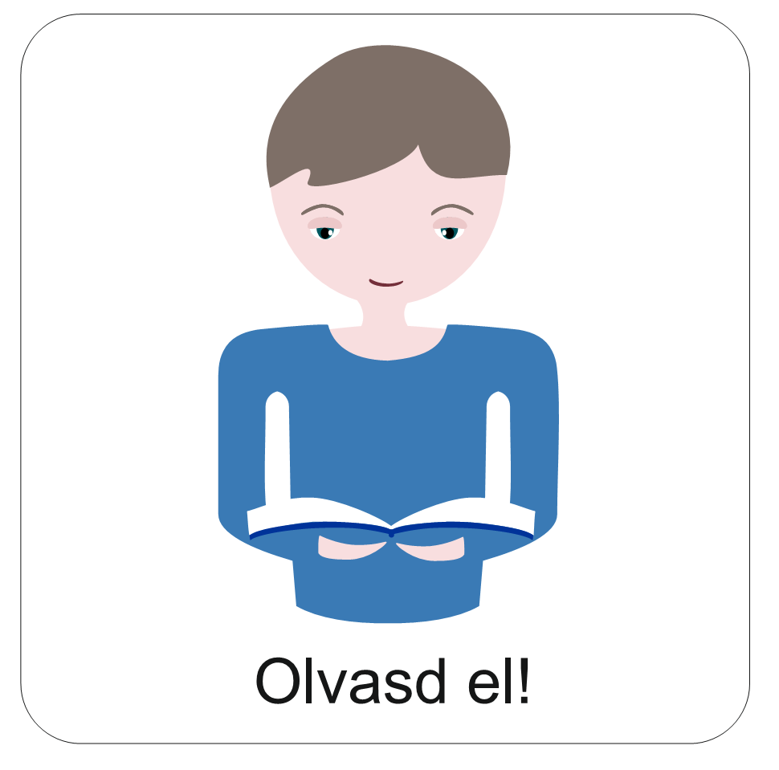
Mi a Tízparancsolat?
10 alapvető életszabály, amely szükséges ahhoz, hogy boldog és rendezett életet éljünk.
Vezérfonal, amelyet, ha követünk, akkor igazán szeretni tudjuk Istent, az embertársainkat és önmagunkat.
Konkrét élethelyzetekhez kapcsolható – de nem mindig ad direkt utasításokat. Például…
A Tízparancsolat Isten útjelző táblája
Például az nincs benne szó szerint, hogy az internetről mit és hogyan másolhatsz le egy házi dolgozatban. De a „Ne lopj!” parancsolat segít megérteni, hogy más szellemi termékét a sajátodként feltüntetni bűn.
Az sincs szó szerint benne, hogy ne pletykálj, de Isten arra tanít, hogy „Ne tanúskodj hamisan felebarátod ellen!”

Slide 11
Tudod ki volt az, aki először töltött le felhőből?
Mózes, amikor a Tízparancsolatot kapta!
…
Hallottam egy jó poént… ☺
Megosztom veled!
Persze valójában ez úgy történt, hogy Isten a népének adta a Tízparancsolatot. Mózes Hóreb hegyen tartózkodott, amikor az Igéket kapta az Úrtól.

Slide 12
A Tízparancsolat egy ikerházhoz hasonlít.
Ám ezen a házon csak egy bejárati ajtó van. Csak az juthat el a második házba, aki előbb bement az elsőbe. Ha szeretjük Istent, akkor tudunk szeretettel fordulni embertársainkhoz.

Slide 13
Jézus és a Tízparancsolat
Jézus számára a Tízparancsolat alapvető életszabály volt. Már gyermekként megismerte, elfogadta és megtartotta.
Amikor felnőtt lett, és tanítani kezdett, a zsidók kíváncsiak voltak, vajon tiszteletben tartja-e Jézus a számukra fontos szabályokat. Valami egészen újat tanít, vagy alkalmazkodik-e a régi törvényhez? Vajon mi Jézus véleménye? Mi a legfontosabb a törvényben? Ő pedig a „nagy parancsolatban” így foglalta össze.
„Szeresd az Urat, a te Istenedet teljes szívedből, teljes lelkedből és teljes elmédből. Ez az első és a nagy parancsolat. A második hasonló ehhez: Szeresd felebarátodat, mint magadat. E két parancsolattól függ az egész törvény és a próféták.” Máté 22,37-40
Most már nem élünk az Ószövetség korában…
Érvényes még a Tízparancsolat?

Slide 14
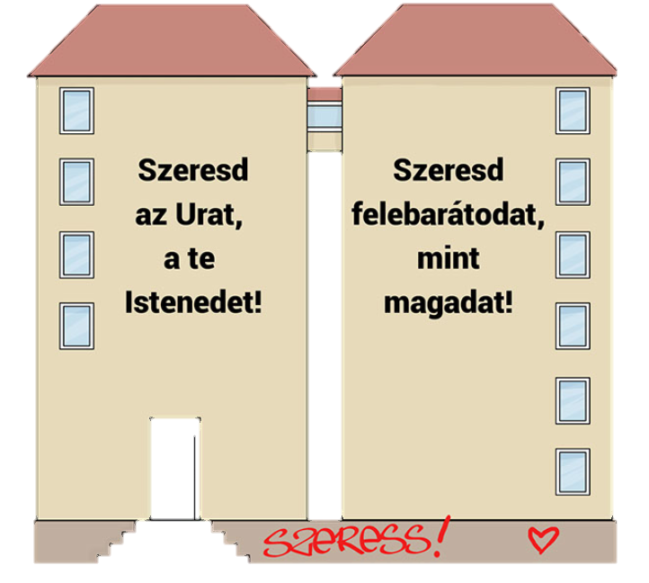
Jézus nagyon fontosnak tartotta a Tízparancsolatot. Összefoglalta és felhívta a figyelmet arra, hogyan tudjuk valójában betartani.
Ez ma is érvényes. Ahogyan a Tízparancsolat ma is útmutatás lehet a számunkra: Isten, az embertársunk és önmagunk szeretetében.

Slide 15
Emlékszel még? Mi ez?
Az első hitvallás, ami így hangzik: Jézus Krisztus, Isten Fia, Megváltó.
Ez volt a következő nagy témánk az év során. Arról beszéltünk, hogy Isten világosságában élni azt is jelenti, hogy követjük Őt az egész életünkben. Ez jelenti a szavainkat, tetteinket, egész viselkedésünket. Az, hogy mit hiszünk, meghatároz bennünket. A hitünknek van egy közösen mondott, elfogadott hitvallása.

Slide 16
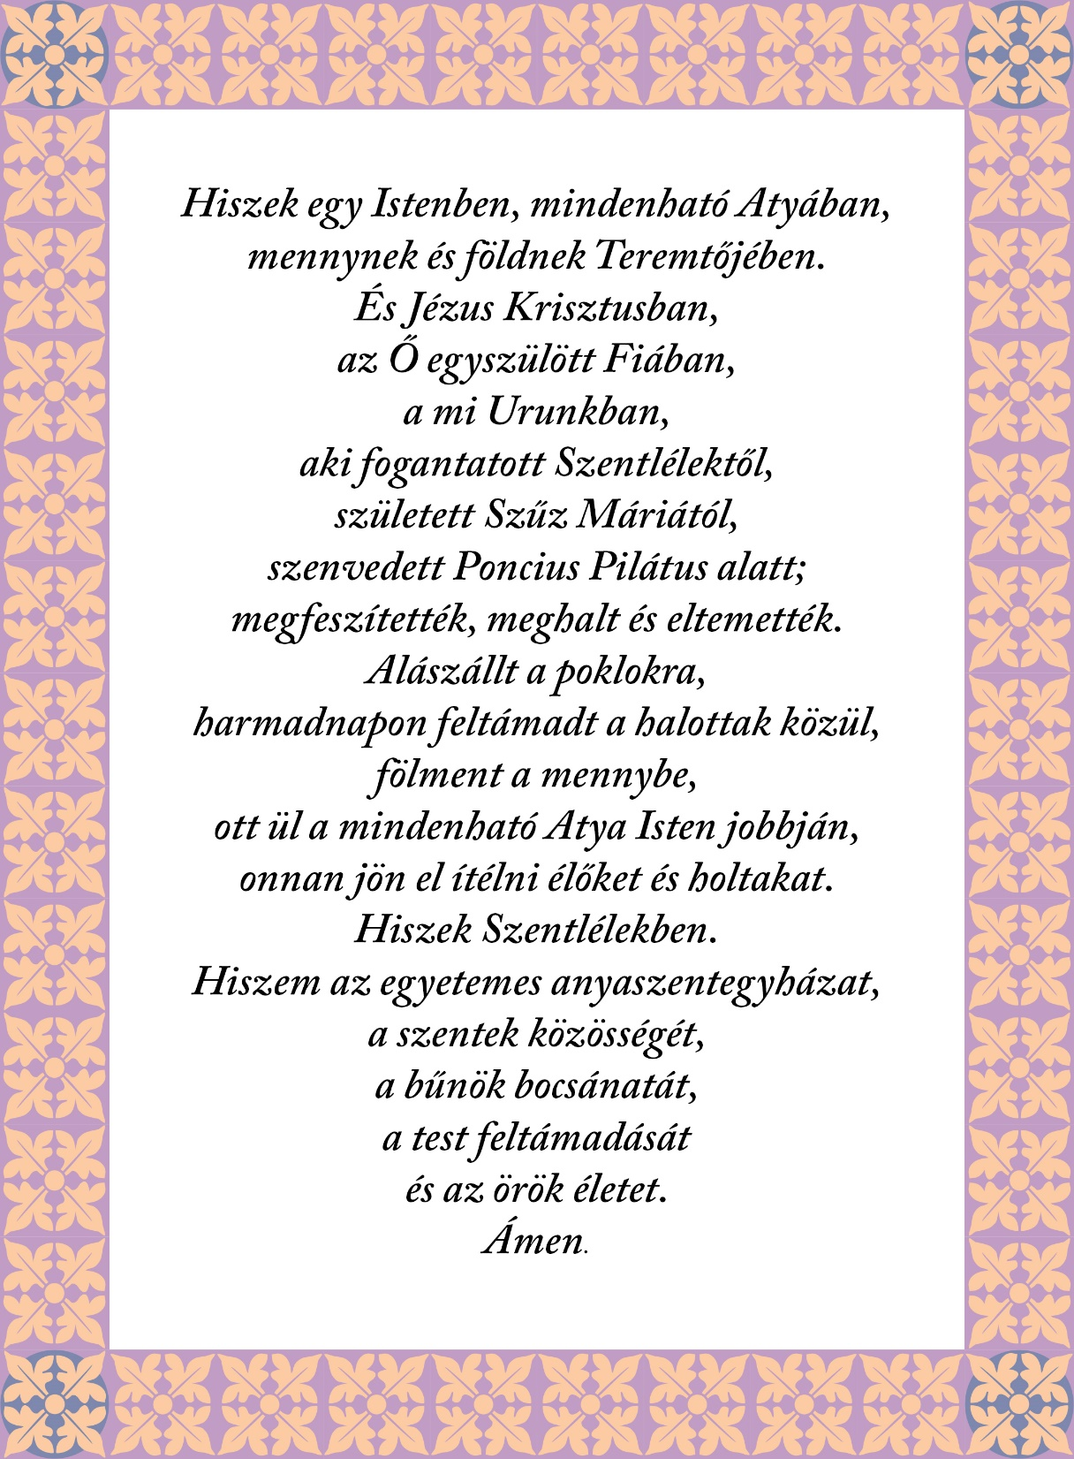
Az Apostoli Hitvallás a Biblia tanítása alapján összefoglalja, mit hiszünk Istenről.
A gyülekezettel együtt mondjuk el a keresztelés, az úrvacsora alkalmával, esküvőkön és temetéseken is.
Apostoli Hitvallás
Röviden összefoglalva ezekről szól:
Isten a világ teremtője és gondviselője.
Jézus Krisztus a mi Megváltónk.
Jézus Krisztus valódi földi életet élt, majd vállalta értünk a keresztet.
Megfeszítették, meghalt, majd feltámadt.
Visszament a mennybe, de megígérte, hogy újra eljön.
Istent, mint Szentháromság Istent ismerjük és imádjuk. Ő Atya, Fiú és Szentlélek egyben.
A keresztyén egyház Isten népe. Bárki lehet Jézus követője, aki szívébe fogadja őt.

Slide 17
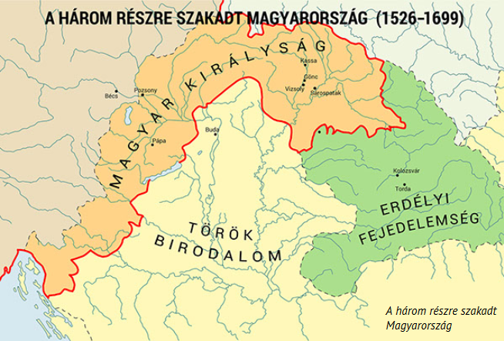
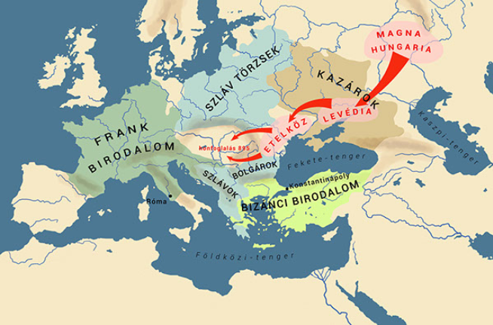
A történelem során mindig voltak hitvalló emberek, akik a tetteikkel és a szavaikkal is követték Istent. Különböző évszázadokban és helyzetekben követhetjük őket nyomon.
A reformáció megjelenése hazánkban a három részre szakadás idején történt. Sok hűséges igehirdető munkálkodott a hitért és a megújulásért. A későbbi időszakokban szenvedniük is kellett a hitükért, de kitartottak!
A honfoglalás után István király komolyan vette Istent. Keresztyén hitben élt és így vezette a népét is.

Slide 18
Nekünk, keresztyéneknek közös hitvallásunk az Apostoli Hitvallás. Így volt ez régen és most is. Mindazok az emberek, akik az egyházhoz, Isten népéhez tartoznak, közös hitvallásuknak tekintik.
Az első pünkösdkor a Szentlélek erejével a tanítványok bizonyságot tettek a Jézusba vetett hitükről. A Bibliából azt olvassuk, hogy Péter prédikációjára 3000 ember tért meg. Ők lettek az első keresztyén gyülekezet tagjai.
Keresztyén egyház azóta létezik.
Az egyházat Krisztus testének is nevezzük. Krisztus az egész világból hív magának követőket minden korban. Ezek az emberek tartoznak az egyházhoz. Többféle keresztyén felekezetet ismerünk, melyek közül mi, reformátusok a Magyarországi Református Egyházhoz tartozunk. Így rövidítjük: MRE.
Itt láthatod a címerét.
Te is tartozol (tartozhatsz!) egy református egyházközséghez.

Slide 19
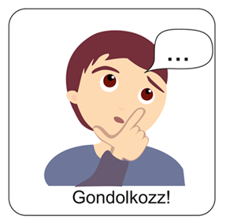
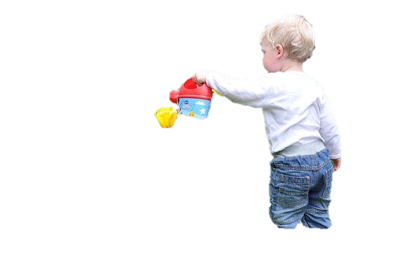
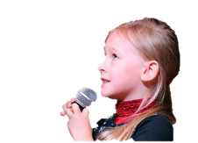
Egy református gyülekezetekben sokféle alkalom és szolgálati terület is lehet. Melyiket ismered, tapasztaltad már?
Szolgálati területek:
Rendszeres gyülekezeti alkalmak:
Templomtakarítás,
Viráglocsolás a templomkertben
Énekeskönyvek kiosztása
Énekkari szolgálat, kóruspróba
Liturgiás lapok kiosztása
Színezők, rajzlapok kikészítése
Technikai eszközök beállítása
Vendégek, idősek fogadása
Ennivalók, innivalók kikészítése
Gyülekezeti tagok hívogatása
Tábori anyagok összeállítása
Játékok kikészítése, elpakolása
Versmondás, felolvasás
Bibliai jelenetekben szerepek eljátszása
Vasárnapi, hétközi istentisztelet
Gyermek-istentisztelet
Bibliaóra, imaóra
Családi nap
Szeretetvendégség
Ifjúsági óra, konfirmációi előkészítő
Evangélizációs hét
Nyári táborok
Műsorok, előadások (pl.: Anyák napja)

Slide 20
Isten világosságában járni minden korszakban lehetőség volt és lehetőség lesz az emberiség számára.
Neked is!
Ma és egész életedben!
Az egyházközséghez tartozó emberek, mint Isten népének a tagjai, igyekeznek Isten akarata szerint élni.
Élj vele bátran és kövesd az Úr szavát!

Slide 21
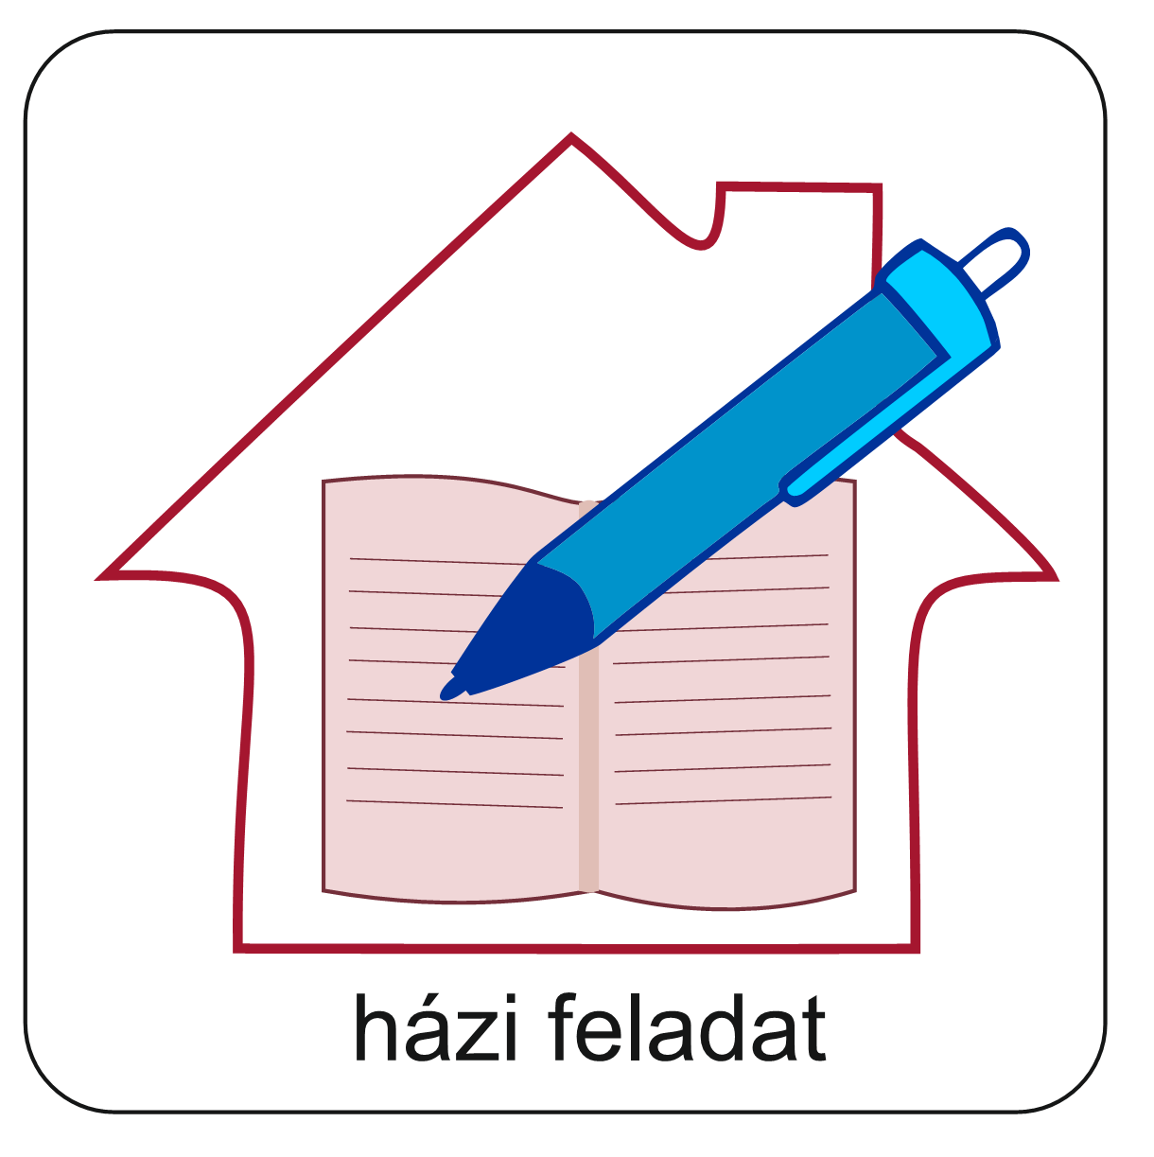
A tanév anyagának ismétlése
Vedd elő a hittankönyvedet és lapozd gyorsan át!
Ha nincs hittankönyv a kezedben, akkor IDE kattintva online is átnézheted!
Válaszd ki, hogy melyik volt a 3 legkedvesebb témád!
Írd meg a Hittanoktatódnak, hogy miért azok tetszettek a legjobban!

Slide 22
Mi Atyánk, aki a mennyekben vagy.
Szenteltessék meg a te neved, jöjjön el a te országod,
legyen meg a te akaratod, amint a mennyben úgy a földön is.
Mindennapi kenyerünket add meg nekünk ma,
És bocsásd meg vétkeinket, minképpen mi is megbocsátunk
az ellenünk vétkezőknek.
És ne vigy minket kísértésbe, de szabadíts meg a gonosztól,
Mert Tiéd az ország, a hatalom, és a dicsőség mindörökké.
Ámen.
Kedves Hittanos!
Várunk a következő digitális hittanórára!
A fényképek forrása: unsplash.com
Áldás, békesség!

